Slide 1
Welcome to companigonj online school.

Slide 2
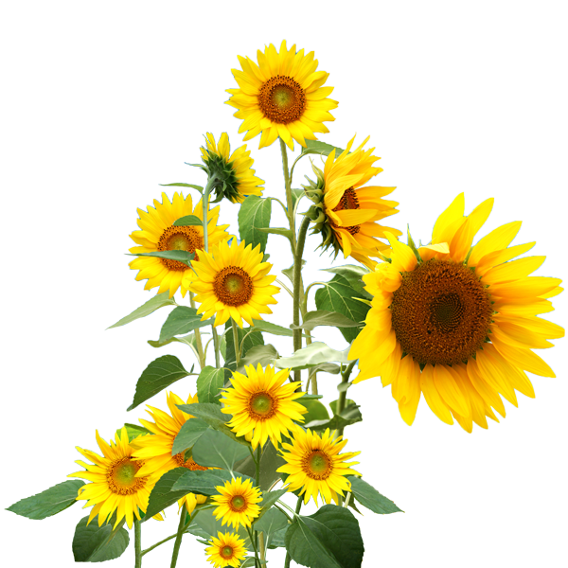
আজকের ক্লাসে সবাইকে ফুলের শুভেচ্ছা

Slide 3
পরিচিতি
নামঃরমজান আলী
পদবীঃ সহকারী শিক্ষক
বিদ্যালয়ঃ মাঝের গাঁও সঃ প্রাঃ বিঃ কোম্পানিগঞ্জ,সিলেট।
মোবাইল নংঃ017482367
শ্রেণিঃ পঞ্চম
বিষয়ঃবাংলা
পাঠঃসুন্দর বনের প্রাণী ।
সময়ঃ৪০মিনিট
তারিখঃ

Slide 5
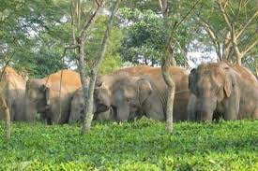
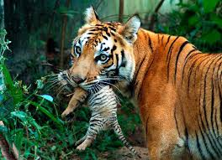
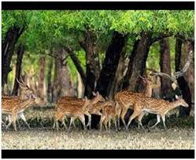
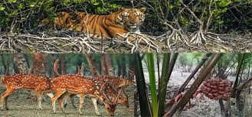
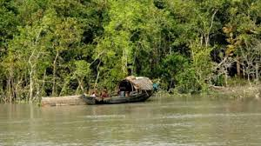
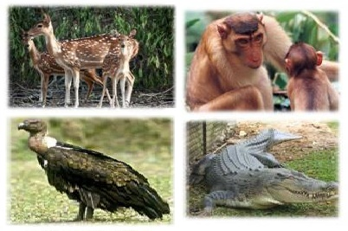
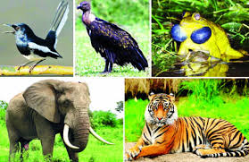
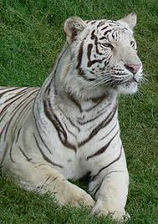
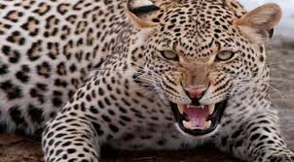
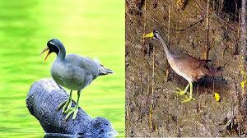
এসো আমরা কিছু ছবি দেখি।
তোমরা কী বলতে পারবে এসব বন্য প্রাণী কোথায় বসবাস করে?

Slide 6
পাঠ ঘোষণা
আমাদের আজকের পাঠ
সুন্দর বনের প্রাণী

Slide 7
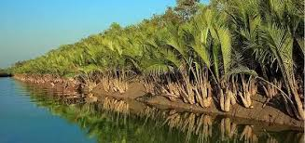
বাংলাদেশের দক্ষিণে রয়েছে প্রকৃতির অপার সম্ভার সুন্দরবন। সমুদ্রের কোল ঘেঁষে গড়ে উঠেছে এই বিশাল বন।

Slide 8
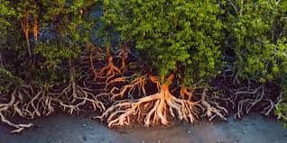
এখানে রয়েছে যেমন প্রচুর গাছপালা ,কেওড়া ও সুন্দরী গাছের বন, তেমনি রয়েছে নানা প্রাণী, জীবজন্তু।

Slide 9
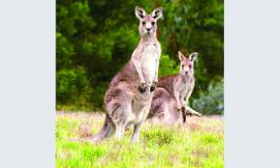
বিশ্বের কোনো কোনো প্রাণীর সঙেগ জড়িয়ে থাকে দেশেরনাম
বা জায়াগার নাম ।যেমন ক্যাঙ্গারু
বললেই মনে পড়ে যায় আস্টেলিয়ার কথা।

Slide 10
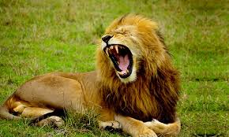
সিংহ বললেই মনে ভেসে ওঠে আফ্রিকার কথা।

Slide 11
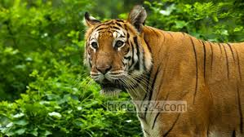
তেমনি বাংলাদেশের নামের সঙেগ জড়িয়ে আছে রয়েল বেঙ্গল টাইগার বা রাজকীয় বাঘের নাম ।

Slide 12
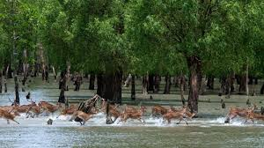
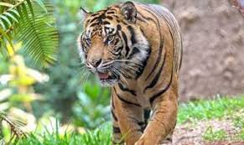
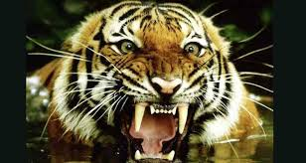
এবাঘ থাকে সুন্দর বনে।
এ বাঘ দেখতে যেমন সুন্দর ,তেমনি ভয়ঙ্কর ।

Slide 13
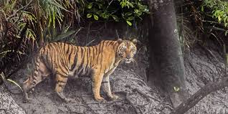
এর চালচলন ও রাজার মতো। সুন্দরবনের ভেজা স্যাঁতসেঁতে বনে এ বাঘ ঘুরে বেড়ায়।
শিকার করে জীবজন্তু,সুযোগ পেলে মানুষও খায়।

Slide 14
এক সময় সুন্দর বনে ছিল চিতাবাঘ ও ওলবাঘ ।কিন্তু এখন আর এসব বাঘ দেখা যায় না ।

Slide 15
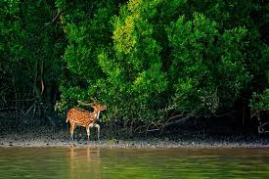
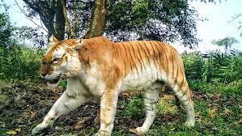
সুন্দরবনের রয়েলবেঙ্গল টাইগার বাংলাদেশের অমূল্য সম্পদ।এ বাঘকে বিলুপ্তির হাত থেকে আমাদের বাঁচাতে হবে।

Slide 16
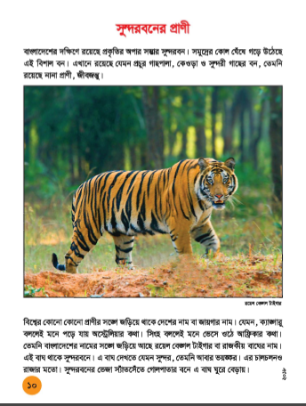
শিক্ষের আর্দশ পাঠ

Slide 17
শিক্ষার্থীর নিরব পাঠ

Slide 18
এসো আমরা এ পাঠের নতুন শব্দের অর্থ শিখি।
অপার
সম্ভার
রয়েল
ভয়ঙ্কর
অমূল্য
অগাধ , অসীম
বিভিন্ন উপাদান, বিভিন্ন জিনিস
রাজকীয়
ভীষণ , ভীতিজনক, অত্যন্ত
যার মূল্য নির্ধারণ করা যায় না

Slide 19
দলীয় কাজ
নিচের শব্দগুলো হতে যুক্ত বর্ণ চিহ্নিত কর অতঃপর সেগুলো বিভাজন করে একটি করে শব্দ তৈরি কর।
দক্ষিণে
সম্ভার
সুন্দরবন
জীবজন্তু
বিশ্বের
সঙ্গে
অস্টেলিয়া
ভয়ঙ্কর
ক্ষ
ম্ভ
ন্দ
ন্ত
শ্ব
ঙ্গ
স্ট
ঙ্ক
ক ষ
ম ভ
ন দ
ন ত
শ ব
ঙ গ
স ট
ঙ ক
পরীক্ষা
সম্ভব
আনন্দ
চিন্তা
আশ্বিন
মঙ্গল
সৃস্টি
অঙ্কন

Slide 20
জোড়ায় কাজ
ঘরের ভিতরের শব্দগুলো খালি জায়গায় বসিয়ে বাক্য তৈরি করি।
অমূল্য, অপার, সম্ভার, রয়েল, ভয়ঙ্কর, বিলুপ্তপ্রায়
অপার
১।বাংলাদেশে--------সৌন্দর্যে ভরপুর।
২।প্রকৃতির অপার------------সমুদ্রের নিচে রয়েছে।
৩।বাংলাদেশের নামের সঙ্গে জড়িয়ে আছে---------বেঙ্গল টাইগার।
৪।বাঘ দেখতে যেমন সুন্দর তেমনি আবার ---------------।
৫।রয়েল বেঙ্গল টাইগাইর বাংলাদেশের-----------সম্পদ।
৬।শকুন বাংলাদেশের এখন------------পাখি।
সম্ভার
রয়েল
ভয়ঙ্কর
অমূল্য
বিলুপ্তপ্রায়

Slide 21
একক কাজ
পাঠ্যাংশটুকু একজন একজন করে প্রমিত উচ্চারণে পড়তে দিব।

Slide 22
মূল্যায়ণ
১।ক্যাঙ্গারু ও সিংহ বললেই কোন কোন দেশের কথা মনে হয়?
২।সুন্দরবনের দুইটি উল্লেখযোগ্য গাছের নাম লেখ।
৩।সুন্দরবনে বসবাস করে এমন তিনটি প্রাণীর নাম লিখ।
উত্তরঃ অস্ট্রেলিয়া ও আফ্রিকার কথা মনে পড়ে।
উত্তরঃ কেওড়া , ও সুন্দরী।
উত্তরঃ বাঘ, সিংহ, হরিণ।

Slide 23
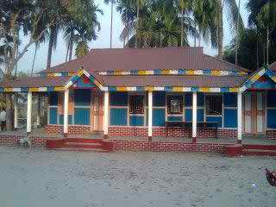
বাড়ির কাজ
তোমার দেখা কয়েকটি প্রাণীর নাম লিখে আনবে।

Slide 24
